Slide 1
마케팅 프레젠테이션

Slide 2
페이지1
페이지1

Slide 3
목차
01
02
03
04
INTRODUCTION
PRESENTATION
소개
프레젠테이션
ANALYSIS
CONCLUSION
분석
결론

Slide 4
인용문
—유명한 누군가

Slide 5
01
INTRODUCTION
소개페이지

Slide 6
WHAT SETS US APART?
MERCURY
VENUS
소개1
소개2

Slide 7

A PICTURE ALWAYS REINFORCES THE CONCEPT
페이지 내용

Slide 8
OUR GOALS
MERCURY
VENUS
MARS
페이지내용
페이지내용
페이지내용

Slide 9
02
PRESENTATION
페이지내용

Slide 10
OUR EVOLUTION
2005
2015
2010
2020
페이지내용
페이지내용
페이지내용
페이지내용

Slide 11

사진 사용

Slide 12
03
ANALYSIS
페이지내용

Slide 13
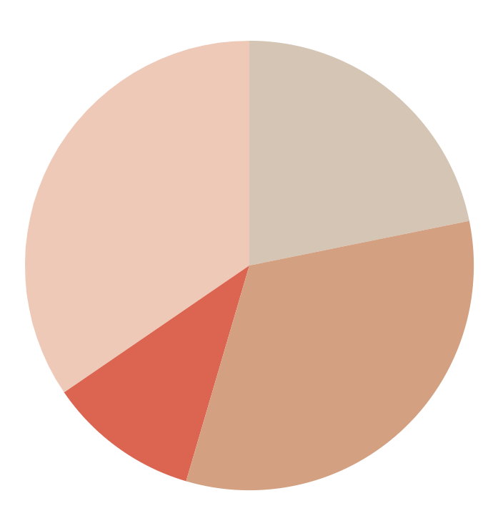
MARKET SEGMENTATION
JUPITER
NEPTUNE
38%
24%
페이지내용
페이지내용
VENUS
MERCURY
12%
36%
페이지내용
페이지내용
세부설명1

Slide 14
CORE VALUES
MERCURY
VENUS
MARS
페이지내용
페이지내용
페이지내용
JUPITER
SATURN
NEPTUNE
페이지내용
페이지내용
페이지내용

Slide 15
KPI OVERVIEW
JUPITER
VENUS
65%
80%
45%
페이지내용
50%

Slide 16
CORE CUSTOMER AUDIENCES
GENDER
SHOPPING
SOCIAL MEDIA
Male
Female
30%
60%
10%
30%
20%
40%
10%
40%
60%
Approximate Budget
페이지내용
456,754,000

Slide 17
BUDGET ALLOCATION
MARS | VENUS | 2019 | 2020 | 2021
 | 페이지내용 | $400 | $1,500 | $800
 | 페이지내용 | $2,000 | $100 | $350
 | 페이지내용 | $2,500 | $800 | $1,000

Slide 18
STRATEGY
페이지내용
VENUS
1
JUPITER
페이지내용
2
페이지내용
MARS
3
SATURN
페이지내용
4
페이지내용
NEPTUNE
5

Slide 19
4,498,300,000
페이지내용

Slide 20
GUIDING PRINCIPLES
VENUS
EARTH
페이지내용
페이지내용
MARS
SATURN
페이지내용
페이지내용

Slide 21
PPT사용 아이콘

Slide 22
PPT사용 아이콘2

